Slide 1
«Секреты быстрого запоминания, или как выучить стихотворение за пять минут».

Slide 2
«Единственное сокровище человека – это его память.
Лишь в ней – его богатство или бедность».
Адам Смит

Slide 3
Приемы заучивания текстов
1. «Начало есть»
Вот север, … …, Дохнул, завыл — … … … Идет волшебница … Пришла, рассыпалась; … Повисла на … … Легла волнистыми … Среди полей, … …; Брега с недвижною … Сравняла пухлой … ; Блеснул мороз. … … … Проказам … ….

Slide 4
2. «Вообрази картину и нарисуй».
3. «Пишите на бумаге» или « Мое письмо»
.

Slide 5
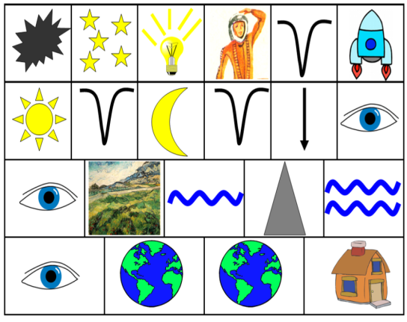
4. « Мнемотехника»
Мнемотехника - (от греч. mnemonikon – искусство запоминания)- система специальных приемов, служащих для облегчения запоминания, сохранения и воспроизведения информации.
Космонавт
В темном небе звезды светят,
Космонавт летит в ракете.
День летит и ночь летит
И на землю вниз глядит.
Видит сверху он поля,
Реки, горы и моря.
Видит он весь шар земной,
Шар земной – наш дом родной.

Slide 6
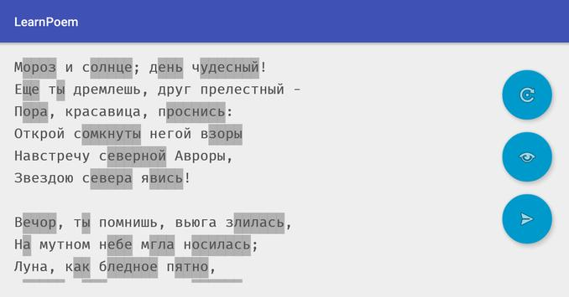
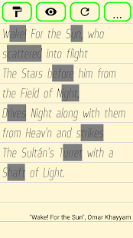
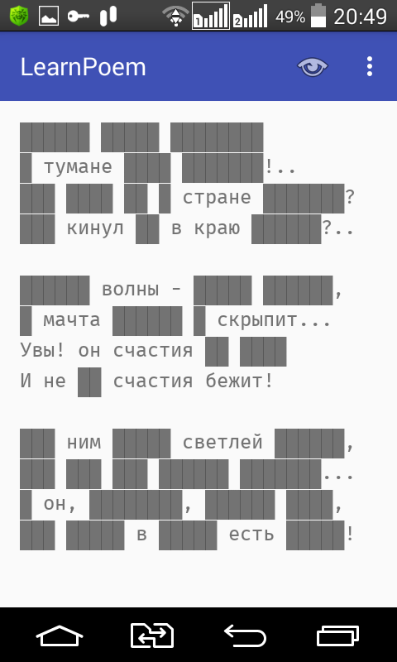
5. Интерактивный сервис byfart.com и сервис LearnPoem – самые популярные среди детей.
В Приложения в Google Play – Учить Стихи есть сервис LearnPoem – это приложение, которое позволяет быстро и эффективно заучивать любые стихотворения наизусть. Основная идея приложения научить вас запоминать ключевые моменты текста постепенно, скрывая случайные части стихотворений.
.

Slide 7
6. « Перевёртыши»
Переворачиваем книгу и читаем стихотворение « верхногами» . Или…
Читаем стихотворение не слева направо, а справа налево и с выражением, чтобы понятно было, что это- стихотворение.
Тов ревес, ичут яяноган, Лунход, лываз - и тов амас Теди ацинбешлов амиз.
.

Slide 8
Или…
Читаем стихотворение не слева направо, а справа налево и с выражением, чтобы понятно было, что это- стихотворение.
Мы рады и. Мороз блеснул; Пеленою пухлой сравняла Рекою недвижною с брега; Холмов вокруг, среди полей Коврами волнистыми легла; Дубов суках на повисла Клоками; рассыпалась, пришла. Зима волшебница идёт Сама вот и - завыл, дохнул, Нагоняя тучи, север вот.
.

Slide 9
7. «а» упала, «б» пропала
В стихотворении в каждом слове остаются первая и последняя буквы. Вместо остальных букв ставятся точки.
В.т с…р, т..и н…..я, Д….л, з…л — и в.т с..а И..т в……..а з..а. П….а, р………ь; к…..и П…..а на с…х д…в; Л…а в……..и к…..и С…и п…й, в….г х….в; Б…а с н…….ю р…ю
С……а п….й п…..ю; Б…..л м…з. И р..ы мы П……м м…..и з..ы.
.

Slide 10
8. « Моя реклама»
Запись текста на диктофон, прослушивание.
9. « Я в игре».

Slide 11
Приемы заучивания текстов
.

Slide 12
«Одуванчик из снежинок» Татьяна Шорыгина
Одуванчик из снежинок
Поднесёт к губам Зима,
Только дунет – и пушинок
Разлетятся семена.
Одуванчик облетает,
В окнах теплится огонь,
Зимний вечер подставляет
Белым звёздочкам ладонь
«

Slide 13
На первых порах при заучивании стихов с детьми попробуйте использовать каждый из описанных приемов, и вы поймете, какой прием помогает тому или иному ребенку легче запоминать стихотворные произведения. Возможно, вы будете пользоваться каким-то одним приемом или сочетать несколько. Главное помнить. Что встреча с поэзией должна приносить детям радость и удовлетворение от получения новых знаний, а процесс заучивания стихотворений должен проходить для них увлекательно, легко и результативно.

